Slide 1



ЭРҮҮГИЙН ХЭРГИЙН ТАНХИМ
ГЭР БҮЛ, ХҮҮХДИЙН ХЭРГИЙН ШҮҮХ
/Үзэл баримтлал, бүтэц, харьяалал, монголын загвар/
Илтгэгч: Танхимын Тэргүүн Ч.ХОСБАЯР (Ph. D)
Улаанбаатар 2025 он

Slide 2

Агуулга
Concept
Jurisdiction
Composition
Pro and Cons
Mongolian model
2
Гэр бүл, хүүхдийн хэргийн шүүх

Slide 3




Үүсэл, хөгжил
Children's Aid Society 1853, Disorderly Child Act 1865, Act for Protecting Children 1880, National Probation Association (NPA) 1910-1920, New York Children's Court 1922, model Family Courts Act 1959, Family Court Act 1962, Child Support Standards Act 1962
United States
England and Wales
-The Children Act 1989
-Part 2 of the Crime and Courts Act 2013 /Family Court was created/
- Part IV of the Family Law Act 1996 /domestic violence/
India
The Family Courts Act, 1984 /divorces and welfare maintenance for children/
Hong Kong
Children Bill In 2015, The Family Procedure Ordinance 2023
3
Гэр бүл, хүүхдийн хэргийн шүүх

Slide 4
Expansion and development
1910-1920
criminal nonsupport, juvenile delinquency, and divorce
New York Children's Court / Separation of process, confidentiality & privacy, the disuse of due process standards, own nomenclature of legal terms
1922
The Family Court Act, litigation, assigned counsel, procedural and substantive safeguards, appeal of adverse decisions, rule of evidence/ termination of parental rights, economic responsibility of parents, juvenile justice, domestic violence
1962
4
Гэр бүл, хүүхдийн хэргийн шүүх

Slide 5


Хоёр чухал сургамж
Анхдагч зорилгыг үл мартах
Аажмаар харьяаллыг тэлэх
5
Гэр бүл, хүүхдийн хэргийн шүүх

Slide 6
Нийтлэг загвар, онцлог
CONCEPT
JURISDICTION
COMPOSITION
PROCEEDINGS
6
Гэр бүл, хүүхдийн хэргийн шүүх

Slide 7
Family Court concept
Асуудалтай гэр бүлийг хуулийн хүрээнд шуурхай нөхөн сэргээх
Төр зохион байгуулах
Хууль зүйн болон нийгмийн цогц арга хэмжээнүүд
Нэг дор, нэг зэрэг буюу шуурхай
Шүүхээр үүрэгжүүлэх
Холбоо, хамааралтай шүүхийн шийдвэрүүд
Мэтгэлцэн сөргөлддөггүй процесс
Оролцогчид ээлтэйгээр орлуулах
7
Гэр бүл, хүүхдийн хэргийн шүүх

Slide 8
Jurisdiction
1
2
3
DR
DR
JJ
DR
JJ
Domestic Relation
Juvenile Justice
Adult Justice
Зөрчлийн эрх зүй (Tort Law)
4
5
TL
DR
JJ
DR
JJ
AJ
AJ
8
Гэр бүл, хүүхдийн хэргийн шүүх

Slide 9


Composition
1
2
3
4
Анхан шат
Анхан шат
Анхан шат
Анхан шат
ГБХШ
Давж заалдах
Давж заалдах
Давж заалдах
Давж заалдах
9
Гэр бүл, хүүхдийн хэргийн шүүх

Slide 10
Шүүгч
Тусгай сургалт, бэлтгэлд хамрагдсан
Нийгмийн салбар шинжлэх ухаануудын мэдлэгтэй /сурган хүмүүжүүлэх, сэтгэл зүй, гэр бүл, даатгал, санхүү/
Гэр бүлийн орчин, хэрэгцээ шаардлага, хүүхдийн оюун сэтгэхүйн онцлогийг тооцон мэдрэх чадвартай
Шүүн таслах ажиллагааны өмнөх туршлагатай
Эвлэрүүлэн зуучлах хандлагатай Шүүгч /халамжлан хүмүүжүүлэгч/ чиглүүлэн зохион байгуулагч
10
Гэр бүл, хүүхдийн хэргийн шүүх

Slide 11
Component hearings
Juvenile Drug Court
Truancy Court
Girls Court
Zero to Three Court
Family Drug Court
Young Adult Program

Slide 12
Хөтөлбөрүүд
Sanctions
Programs
Education Intervention program
Juvenile Justice reform
Хортой зуршлаас хөндийрөх хөтөлбөрүүд
Diversion
Хорих ял
Зорчих эрх хязгаарлах ял
Эрх хасах ял
Баривчлах шийтгэл
12
Гэр бүл, хүүхдийн хэргийн шүүх

Slide 13
Процесс
Мэтгэлцээн, нотолгооны дүрмийн хатуу шаардлагагүй
тангарагтан, иргэдийн төлөөлөгч оролцохгүй
өмсгөл хэрэглэхгүй, цагдаа хяналтгүй, танхимын энгийн байдал
Хаалттай
Хялбаршуулсан - Шалгууруудыг зөөлрүүлж /Энэтхэг/ - Үе шатуудыг алгасаж /кенгуру шүүх-АНУ/
Хэргийн хөдөлгөөний нэгдмэл хяналт, удирдлага
13
Гэр бүл, хүүхдийн хэргийн шүүх

Slide 14
Давуу тал /гэр бүлийг авран туслах шүүх/
Нэг гэр бүл-нэг шүүгч
Өргөн эрх, хандалттай байгууллагын оролцоо /төр, шүүх/
Бүх асуудлаар урт хугацаанд үйлчлэх шийдэл
Хууль зүй, нийгмийн хамгааллын цогц шийдэл
Хууль зүй, нийгмийн хамгааллын цогц шийдэл
14
Гэр бүл, хүүхдийн хэргийн шүүх

Slide 15
Шүүмж
Эрэгтэйчүүдийг ялгаварлан гадуурхах хандлагыг хөгжүүлдэг
Иргэний хэрэг маргаанд эрүүгийн албадлагыг хэрэглэдэг
Эрүүгийн ээдрээ, маргаантай хэргийг шийдвэрлэх чадваргүй процесстой
Өндөр өртөгтэй
Шүүгч сэтгэл зүйн хямралт өртөх магадлалтай
Шүүгч хараат бусаар ажиллахад төвөгтэй
15
Гэр бүл, хүүхдийн хэргийн шүүх

Slide 16
Санал
Гэр бүл, хүүхдийн нэгдсэн шүүхийн тогтолцоо
Бүтэц: Орон нутагт мэргэшсэн шүүгчид тулгуурласан, төв суурин газарт дагнасан гэр бүл, хүүхдийн шүүхийн анхан, давж заалдах шатны тогтолцоо
Хэргийн харьяалал: хүүхдийн эсрэг тусгай гэмт хэргүүд, хүүхэд үйлдсэн хэргүүд, гэр бүлийн гишүүд, хамтран амьдрах этгээдүүдийн хооронд,
16
Гэр бүл, хүүхдийн хэргийн шүүх

Slide 17

Иргэний хэрэг
гэрлэлт цуцлах, гишүүд хоорондын эд хөрөнгийн болон эд хөрөнгийн бус харилцаа, хүүхэд үрчлэх, асран хүмүүжүүлэх, тэжээн тэтгэх, асран хамгаалах, харгалзан дэмжих, гэрээслэлээр өвлөх харилцаа, эцэг, эх тогтоолгох, нэр өөрчлөх, үр хөндөлт
17
Гэр бүл, хүүхдийн хэргийн шүүх

Slide 18

Эрүүгийн хэрэг
Эрүүгийн хуулийн Арванзургадугаар бүлэг. Хүүхдийн эсрэг гэмт хэрэг
Хүүхдийн үйлдсэн гэмт хэрэг
Эрүүгийн хуулийн 12 дугаар бүлэгт заасан гэмт хэргийг хүүхдийн эсрэг, эсхүл 16 дугаар бүлэгт заасан гэмт хэргийг эцэг, эх, асран хамгаалагч, харгалзан дэмжигч үйлдсэн бол
гэрлэгчдийн хооронд эсвэл гэр бүлийн гишүүдийн хооронд үйлдэгдсэн
18
Гэр бүл, хүүхдийн хэргийн шүүх

Slide 19

Бусад ажиллагаа
гэр бүлийн хүчирхийлэл /зөрчлийн хэрэг/
хууль эрх зүй-эмнэлгийн асуудал /согтуурах, мансуурах донтой хүнийг захиргааны журмаар албадан эмчлэх, эмнэлгийн чанартай албадлагын арга хэмжээ авах/
Харьяаллын бүх хэрэгтээ ТСАХ, баривчлах болон бусад зөвшөөрлийг өөрсдөө олгох
19
Гэр бүл, хүүхдийн хэргийн шүүх

Slide 20
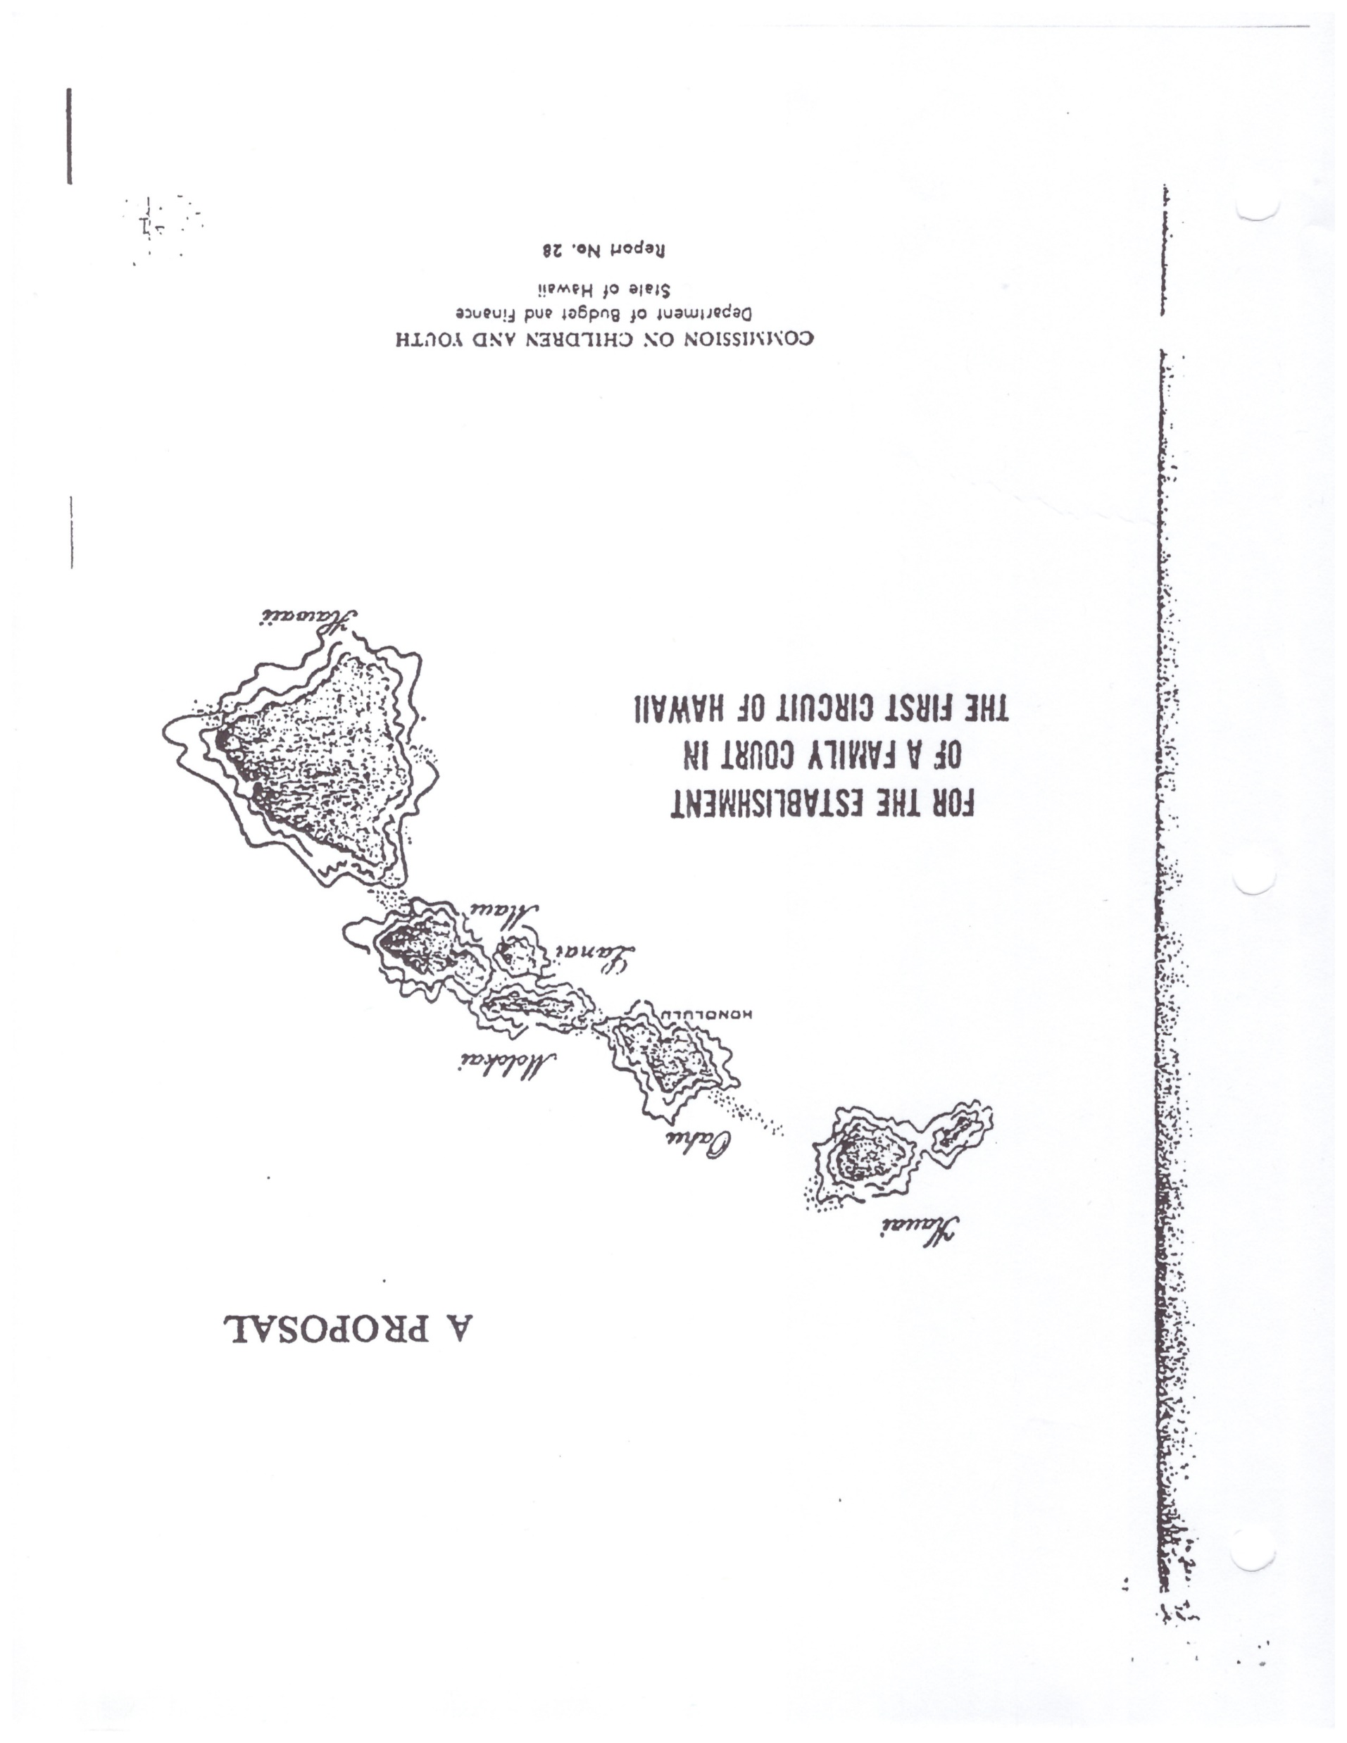
Гэр бүлийн шүүх байгуулах санал
Муж улсын төсөв, санхүүгийн газар, Хүүхэд, залуучуудын хороо
20
Гэр бүл, хүүхдийн хэргийн шүүх

Slide 21
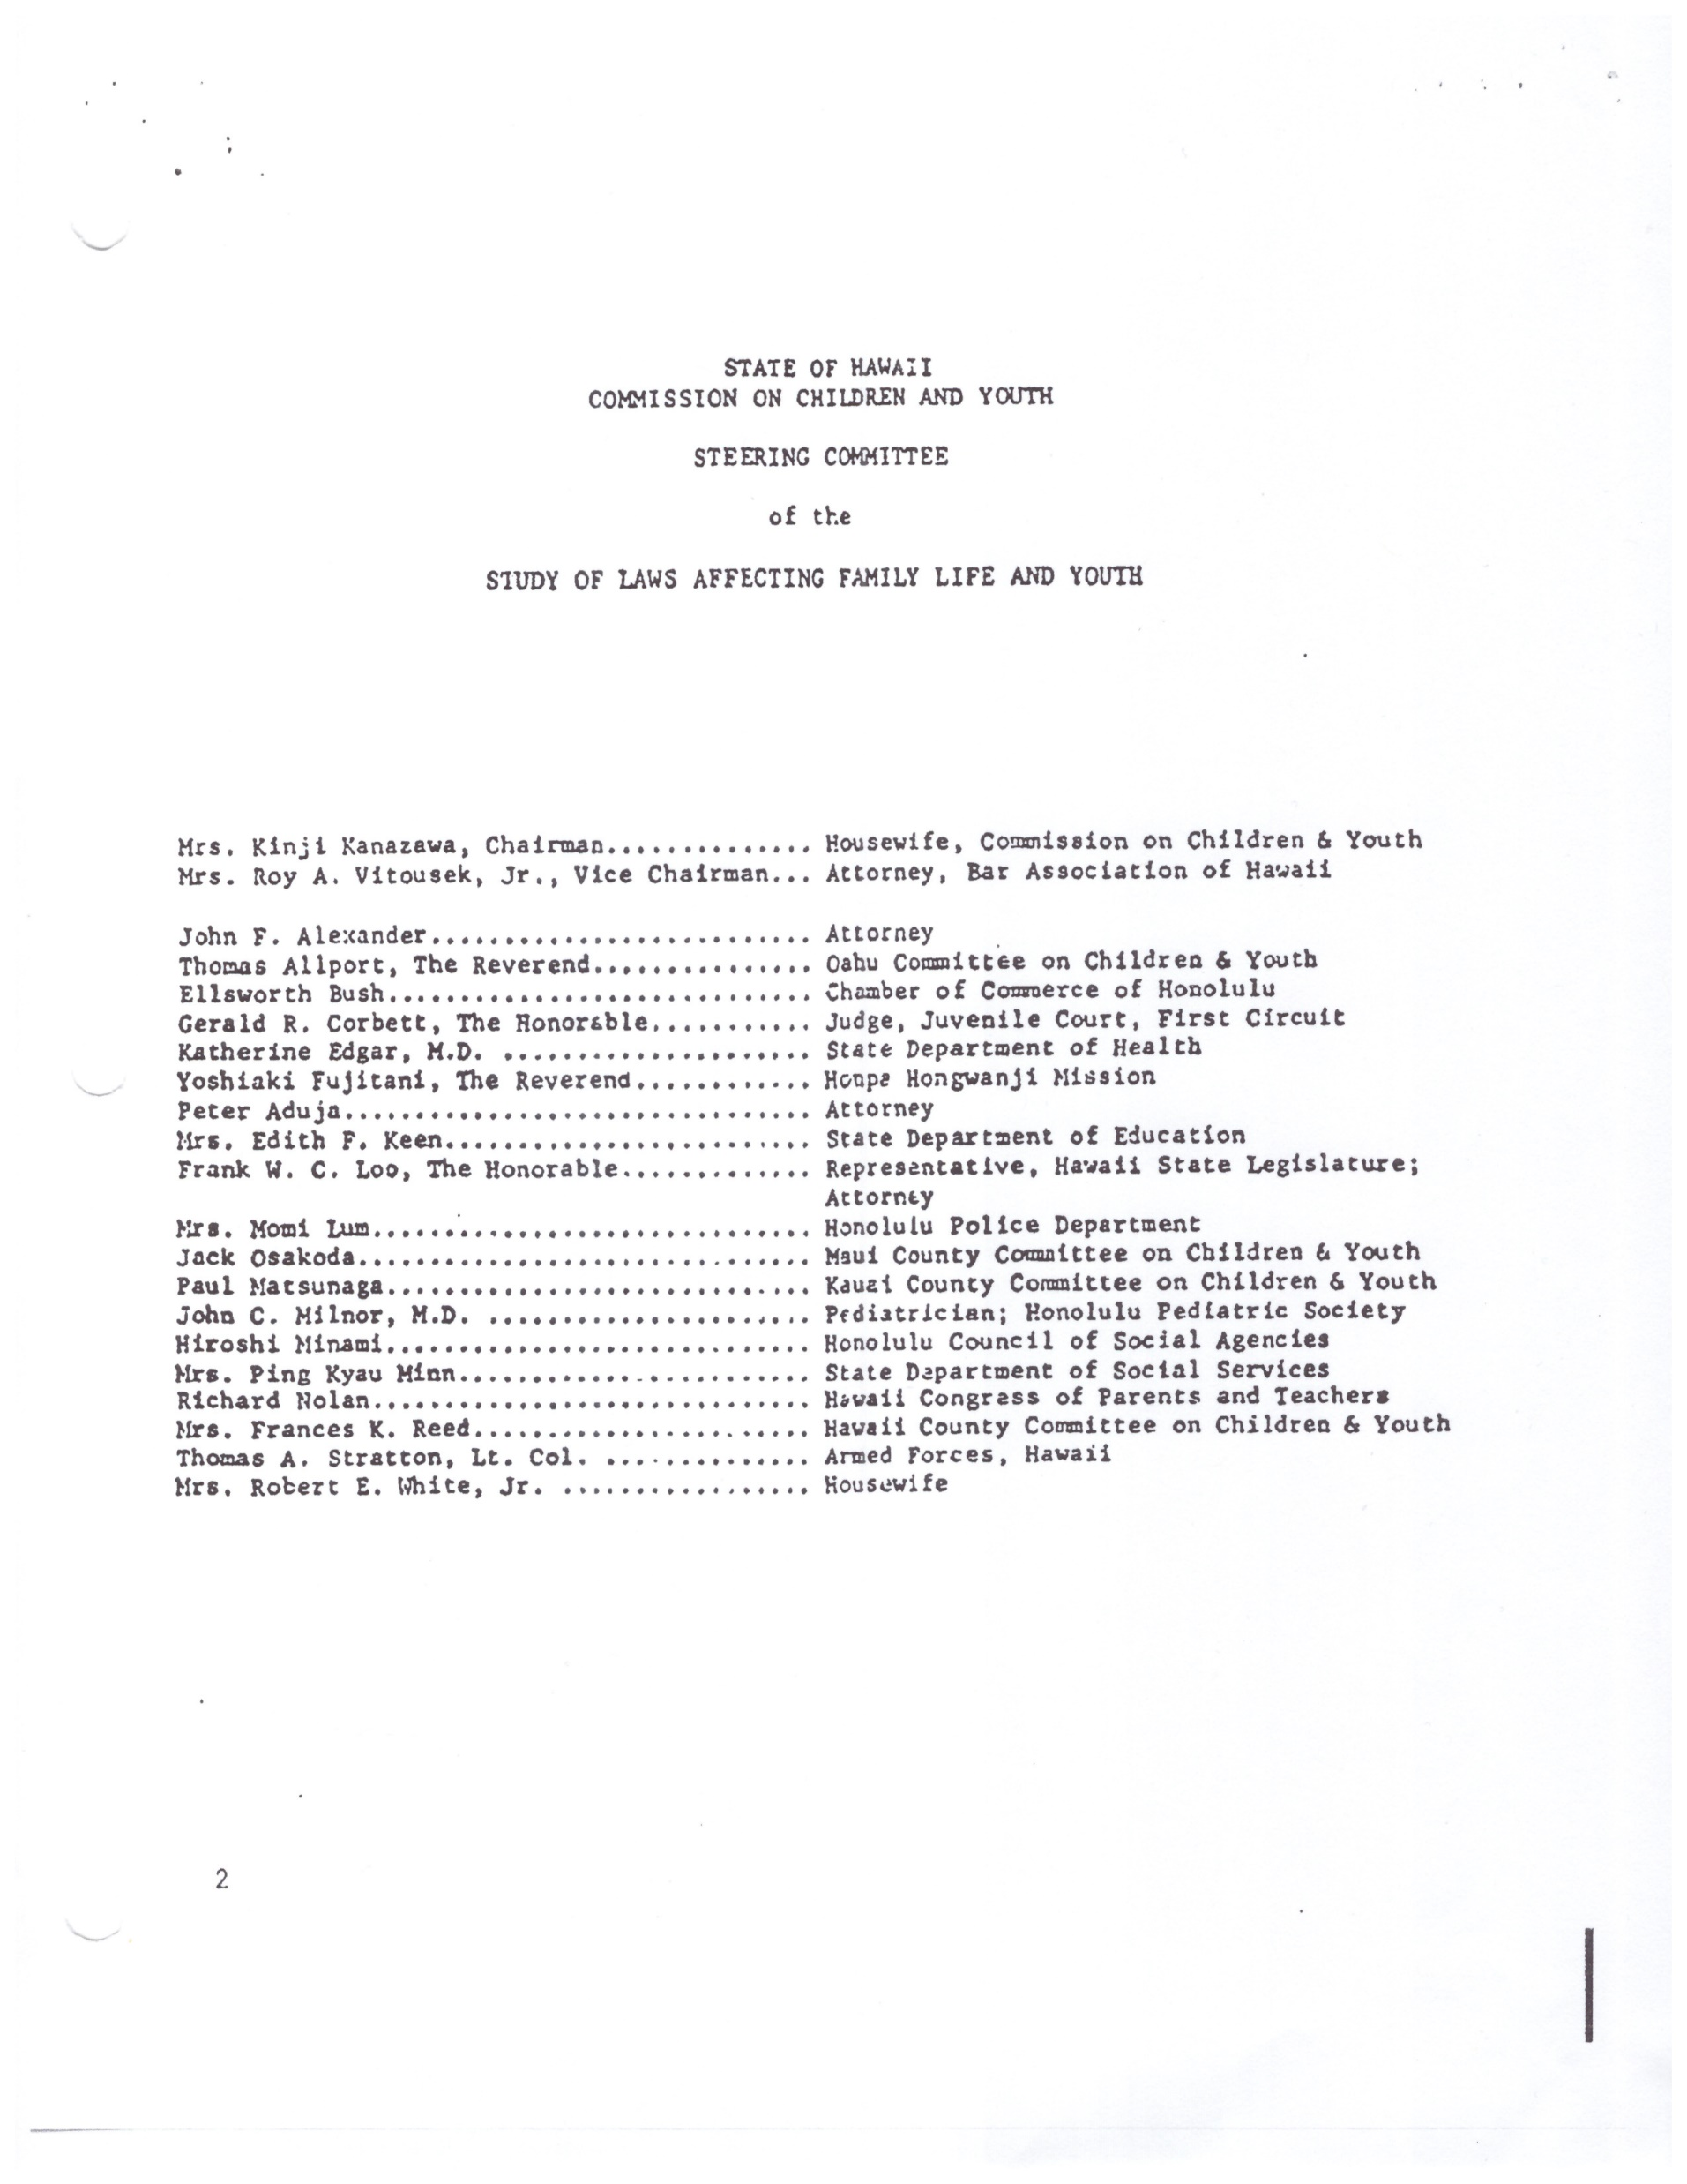
Барын холбоо, Өмгөөлөх, Төрийн хүүхэд, гэр бүл хариуцсан нэгжүүд, Худалдаа, аж үйлдвэрийн танхим, Хүүхдийн хэргийн шүүх, боловсрол, эрүүл мэнд, нийгмийн хамгаалал, нийгмийн үйлчилгээ, халамж, цагдаа, сурган хүмүүжүүлэх байгууллагууд, хууль тогтоох болон орон нутгийн өөрөө удирдах байгууллага, эцэг, эхийн холбоо, багш нарын холбоо, зэвсэгт хүчин.
21
Гэр бүл, хүүхдийн хэргийн шүүх

Slide 22
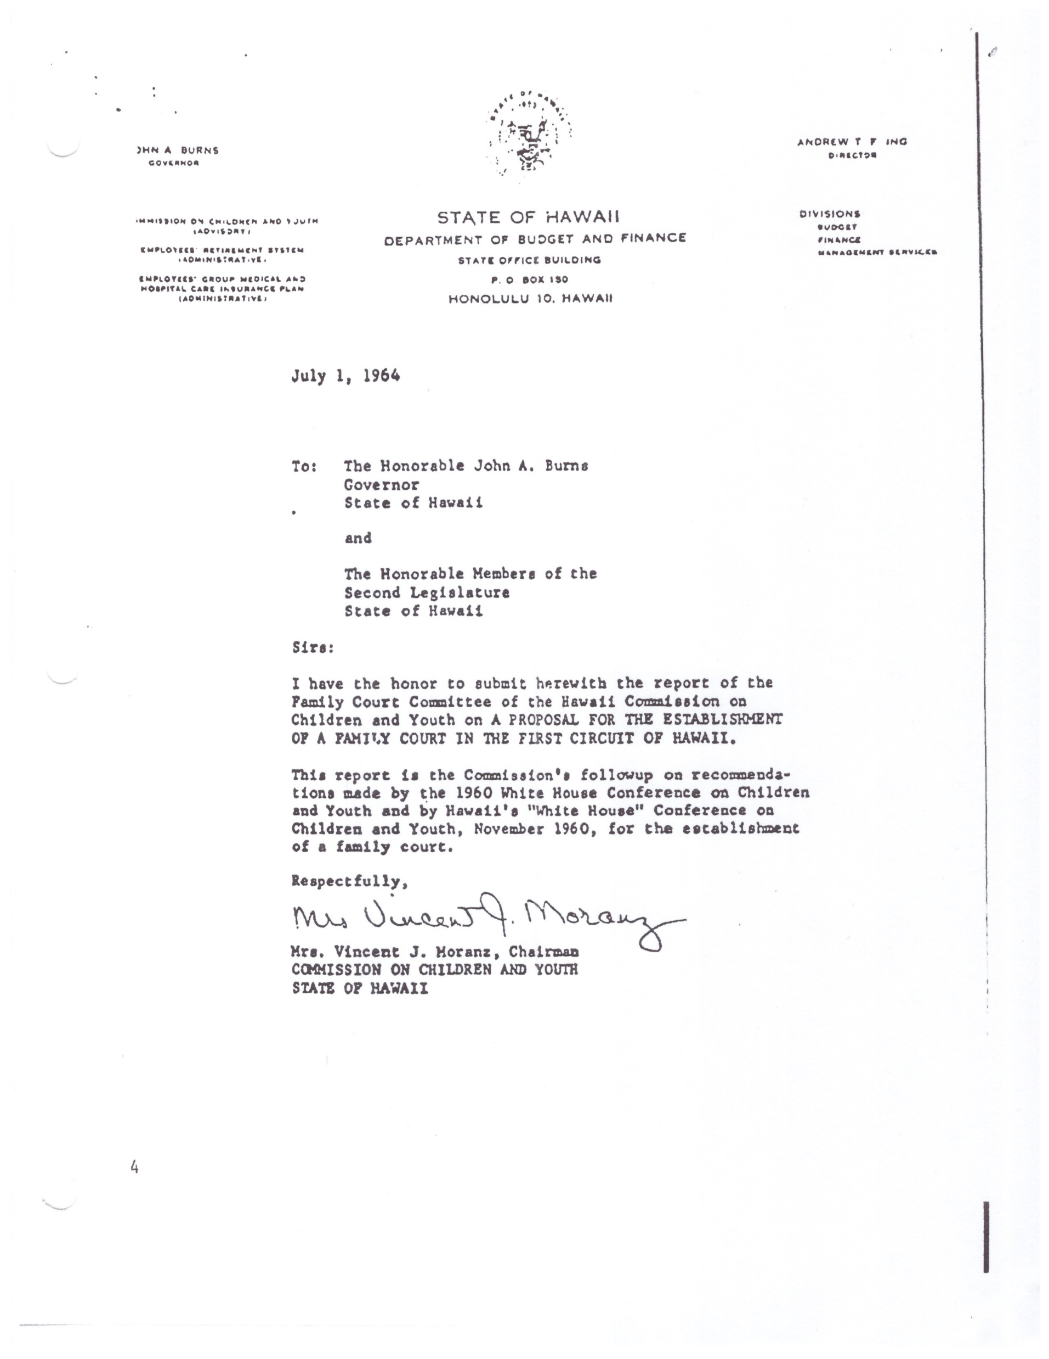
Муж улсын Амбан захирагч танаа, Хүүхэд, залуучуудын хорооны даргаас
Тайланг саналын хамт илгээх нь
----------------------------------
22
Гэр бүл, хүүхдийн хэргийн шүүх

Slide 23
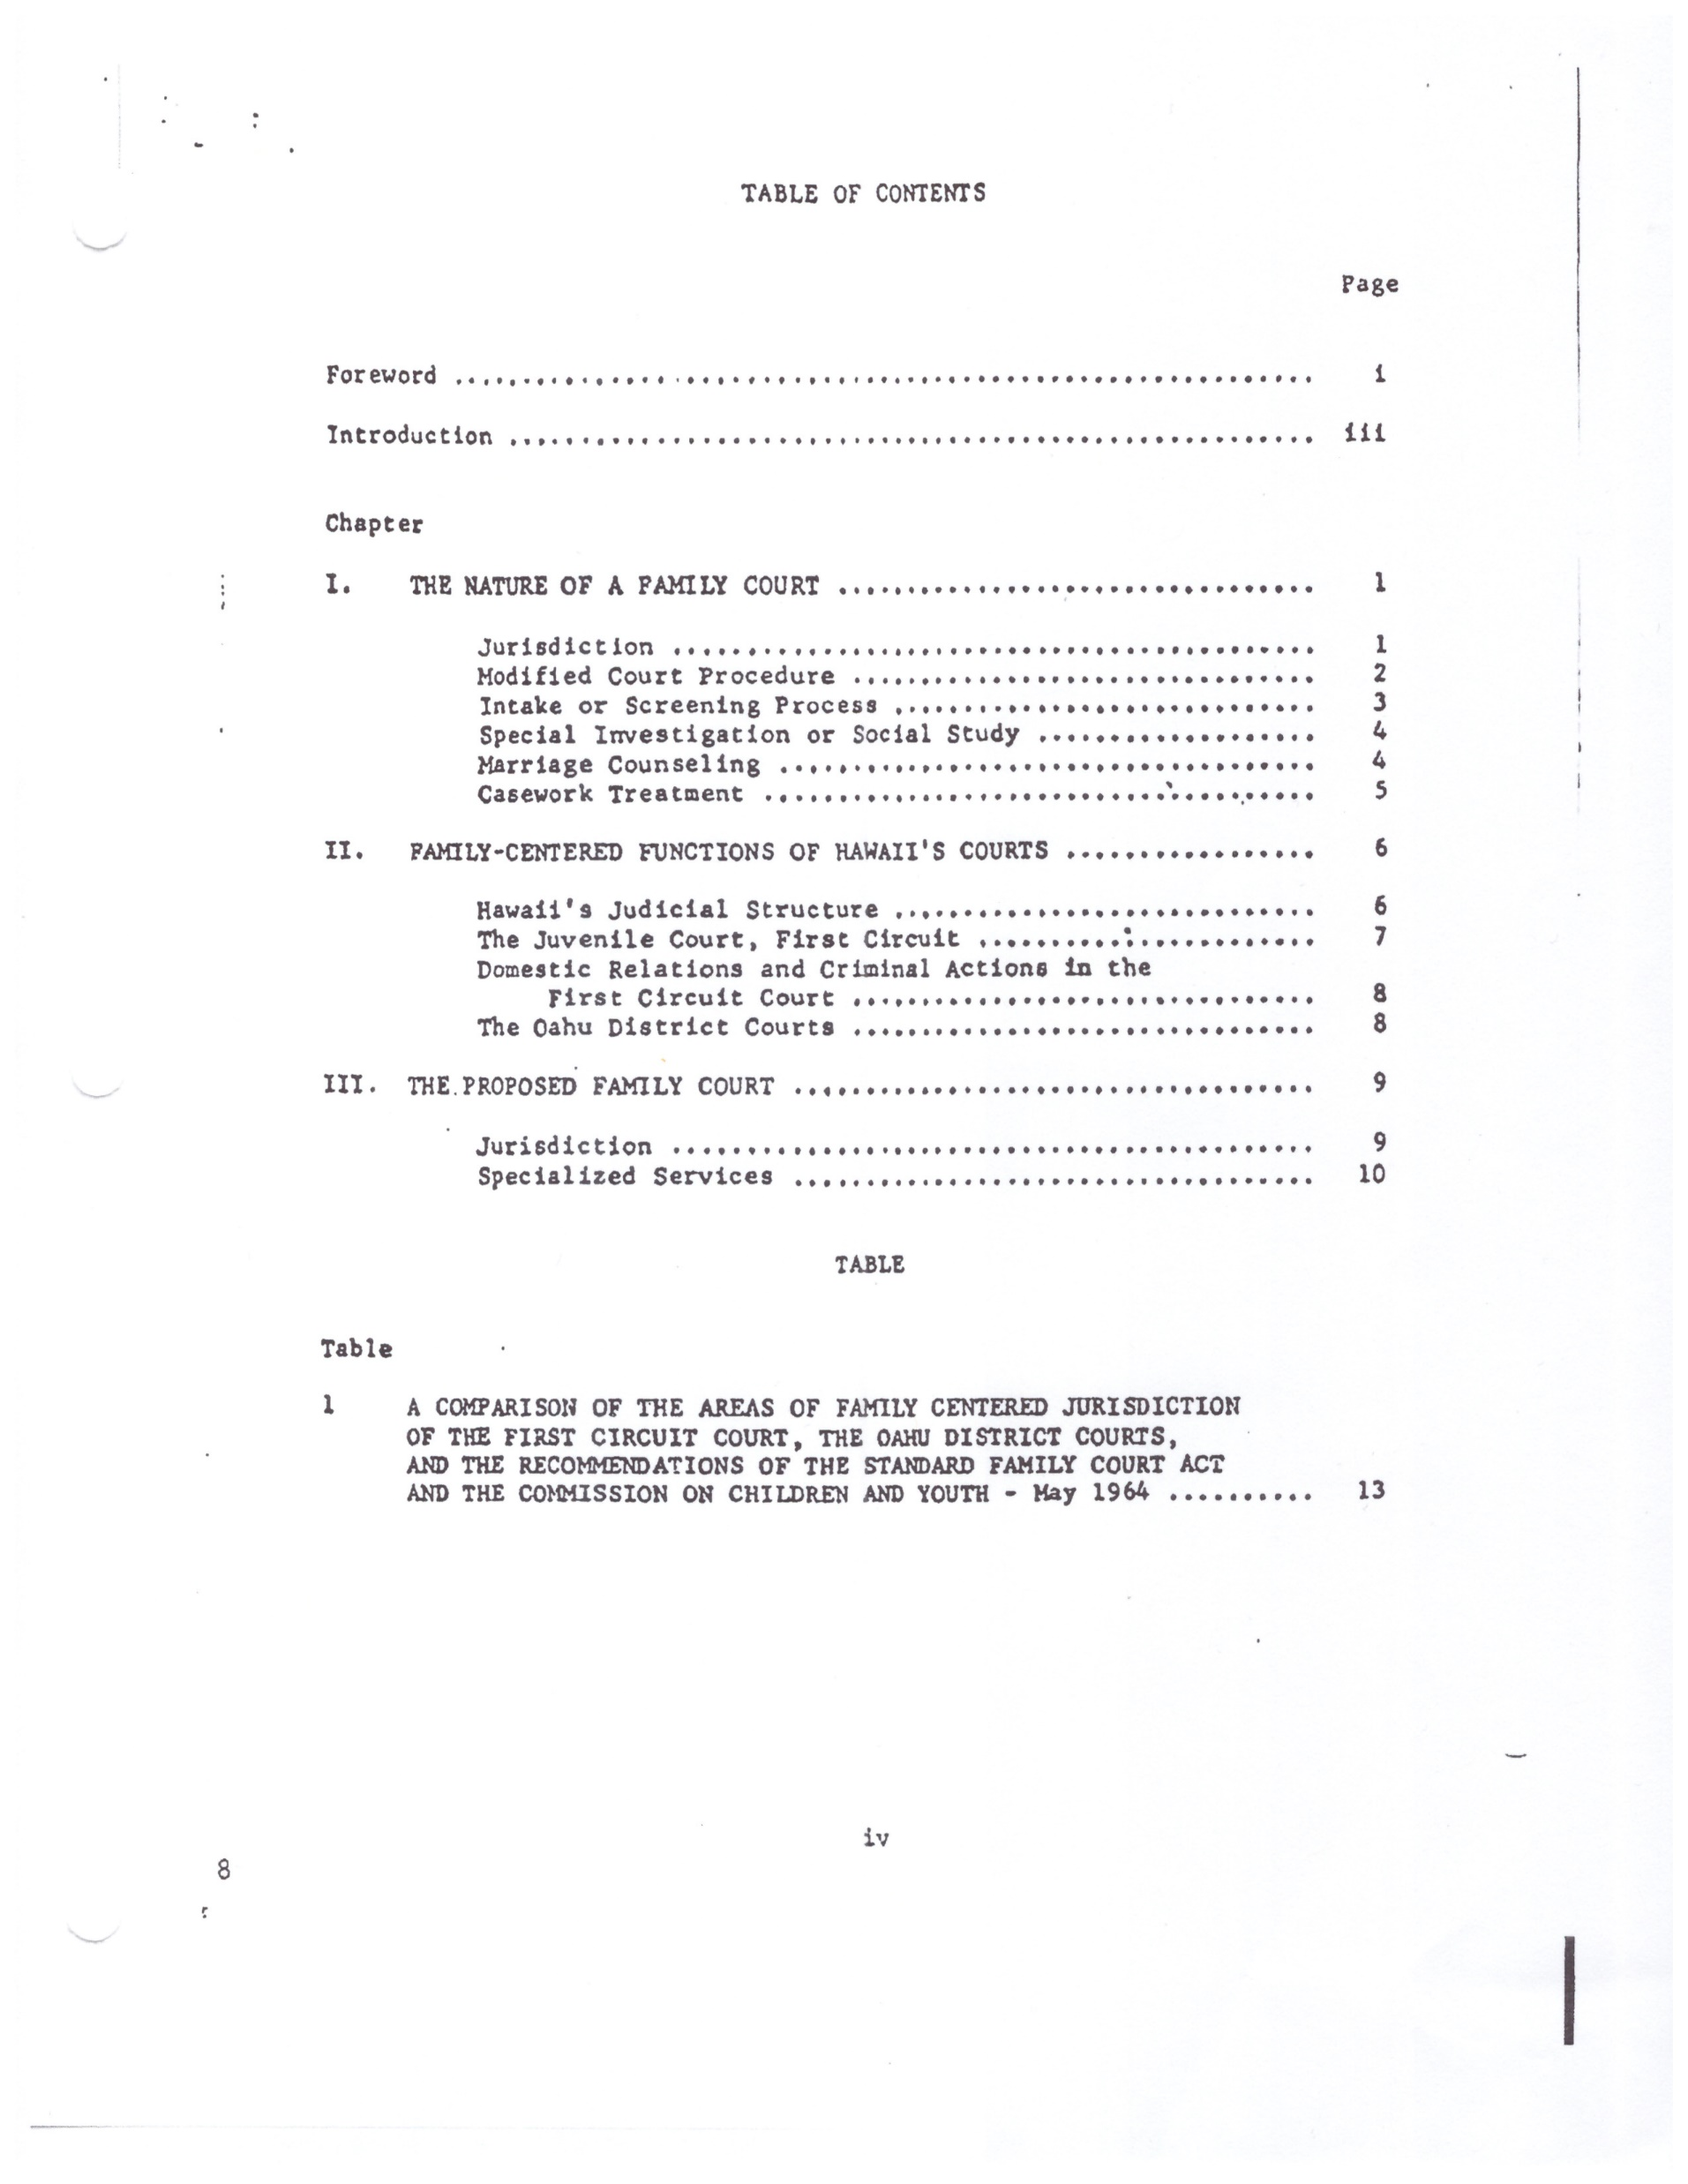
Тайлан саналын хамт
----------------------------------
23
Гэр бүл, хүүхдийн хэргийн шүүх

Slide 24

Эрхэмсэг шүүгч Gerald R. Corbett;
Samuel P. King
----------------------------------
24
Гэр бүл, хүүхдийн хэргийн шүүх

Slide 25
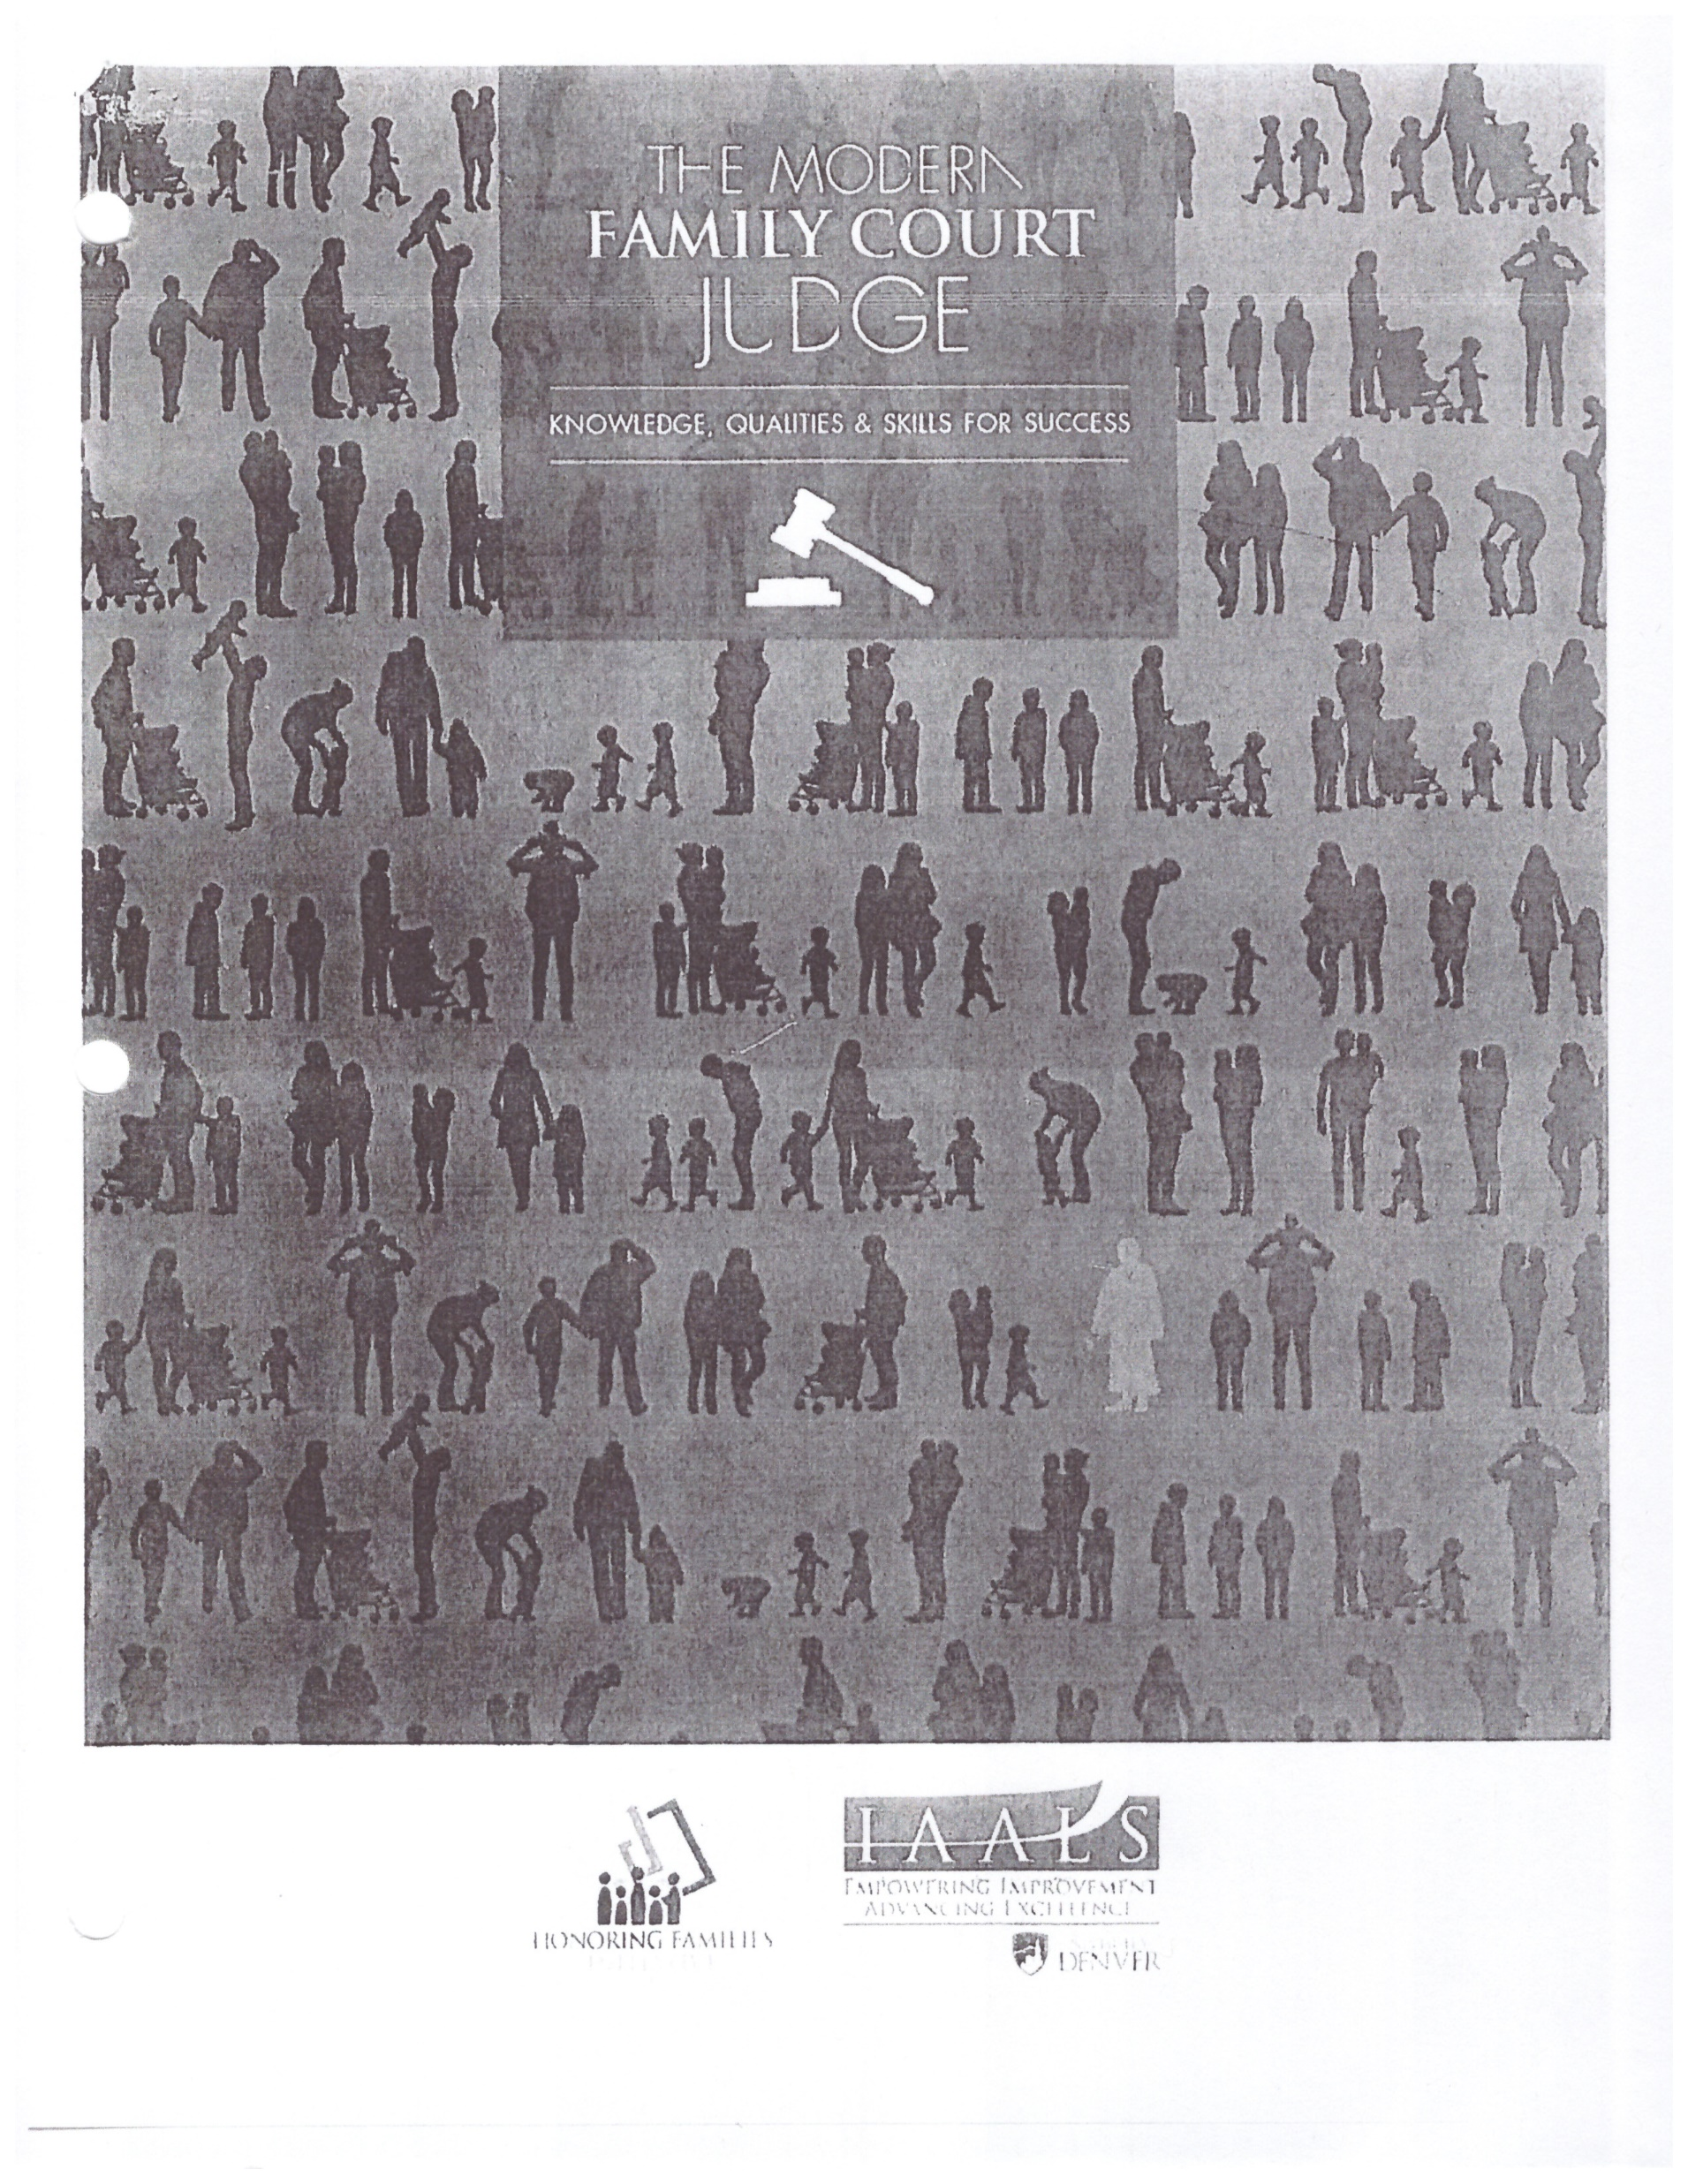
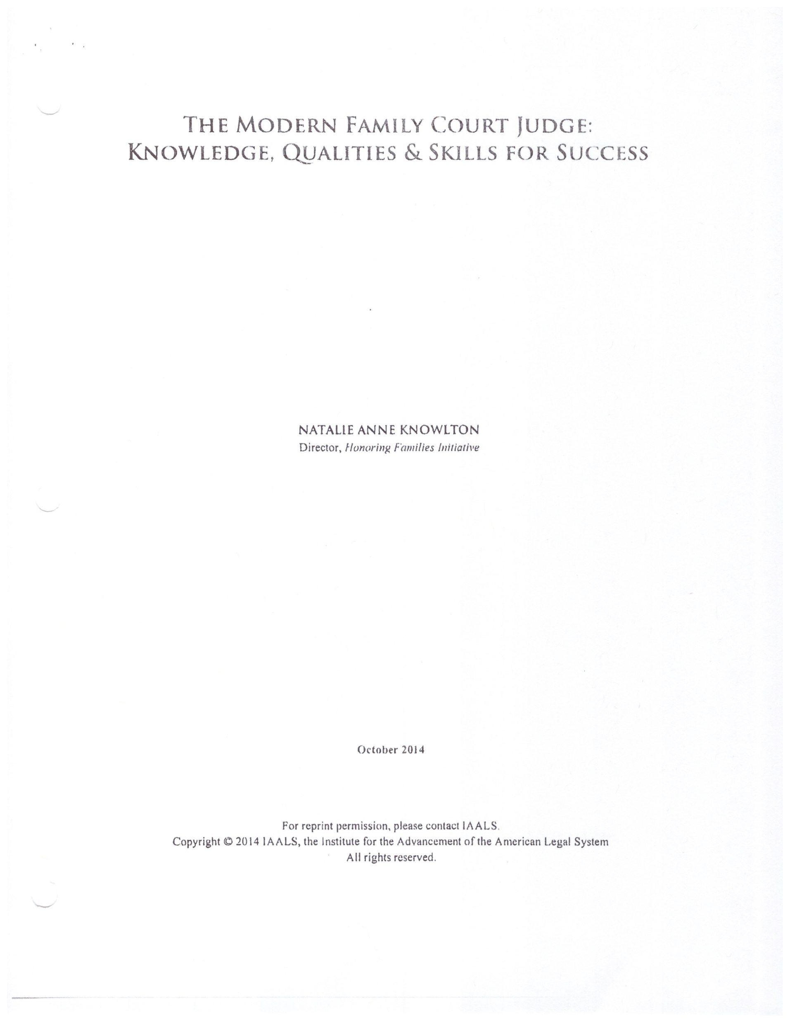
----------------------------------
25
Гэр бүл, хүүхдийн хэргийн шүүх

Slide 26
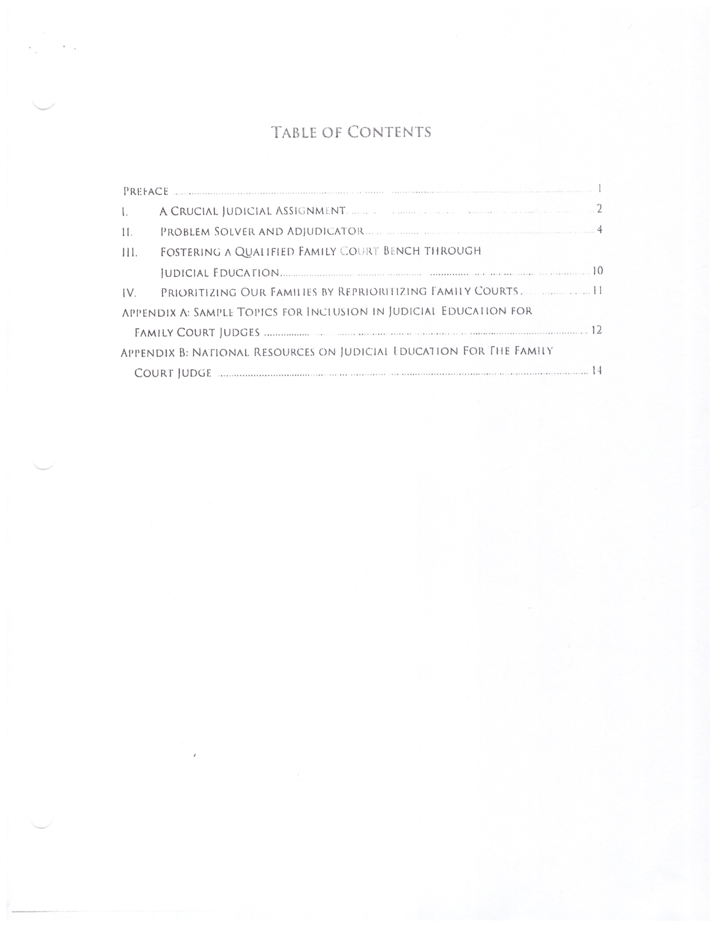
----------------------------------
26
Гэр бүл, хүүхдийн хэргийн шүүх

Slide 27
ЭРҮҮГИЙН ХЭРГИЙН ТАНХИМ
АНХААРАЛ ТАВЬСАНД БАЯРЛАЛАА

